Slide 1

InfoAzulejo
Universidade Europeia| 2019/2020 | Project Factory| Hugo Varela

Slide 2
Objetivos do Projeto
Ajudar um utilizador a explorar azulejos existentes em qualquer local
Conhecer azulejos e a sua informação detalhada

Slide 3
Cenário Principal
Um utilizador pode navegar livremente por um mapa. Ao selecionar um azulejo, será apresentada informação detalha do mesmo, assim como imagens.

Slide 4
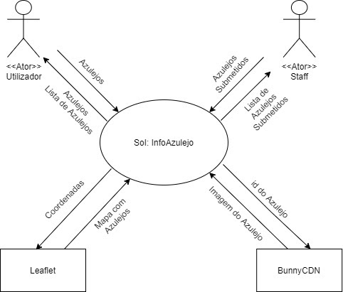
Atores
Figura 1 – Diagrama de Contexto

Slide 5
Análise da Concorrência
Concorrentes Diretos
corinthia.com
issuu.com
Pontos Fortes do InfoAzulejo
Plataforma permite atualização dos dados existentes (crowdsourcing).
Pontos Fracos
A informação apresentada é apenas relativa a azulejos, pode não ser suficiente para despertar interesse do utilizador.

Slide 6
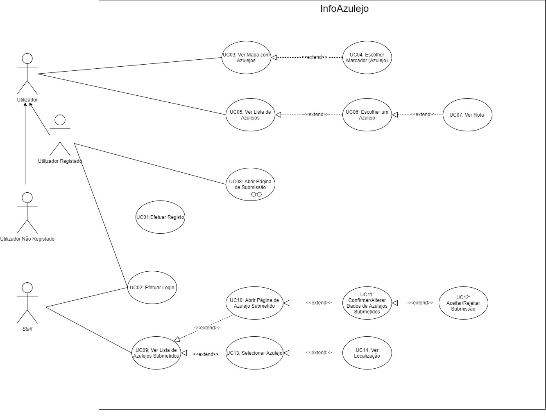
Casos de Uso
Figura 1 – Diagrama de Casos de Uso

Slide 7
Engenharia de Software
Diferentes Fases de Projeto:
Planeamento
Especificação de Requisitos
Desenvolvimento
Testes
Documentação

Slide 8
Ética
Cuidado com o tratamento de informação sensível:
Localização do utilizador
Informação privada na submissão (username)
Informação credível

Slide 9
Enquadramento geral
Principais unidades curriculares que influenciaram o projeto:
Programação Web
Gestão de Projetos Informáticos
Sistemas de Informação Geográficos
Bases de Dados
Interfaces e Usabilidade

Slide 10
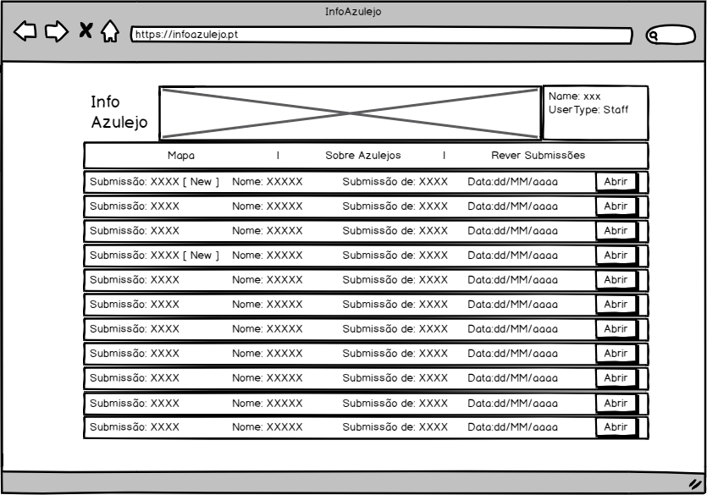
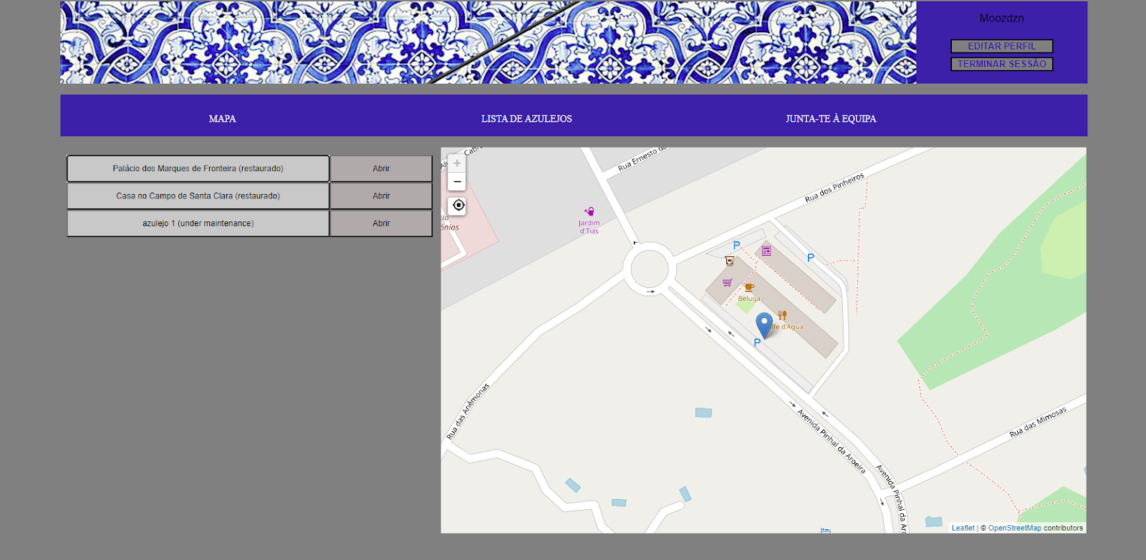
Agile
“Responding to change over following a plan”

Slide 11
Agile
“Responding to change over following a plan”

